Slide 1

Día, Fecha: | Lunes, XX/XX/2026
Hora de inicio: | 17:20
Manejo e Implementación de Archivos B
Daniel Eduardo Mellado Ayala

Slide 2















AGENDA
Bienvenida Clase #11
Presentación de Clase #11
Ejemplo Práctico
01
02
03
Anuncios Generales
¿Dudas?
Cuestionario #11
04
05
06

Slide 3

VIRTUALIZACIÓN
CLASE 11

Slide 4
ANALIZAR ARQUITECTURAS DE VIRTUALIZACIÓN DE ALMACENAMIENTO MEDIANTE LA COMPARACIÓN DE MODELOS Y EVALUACIÓN DE RETOS OPERATIVOS PARA OPTIMIZAR LA ADMINISTRACIÓN DE RECURSOS EN ENTORNOS VIRTUALIZADOS
COMPETENCIA DE LA SEMANA

Slide 5

CAPACIDAD DE ALMACENAMIENTO
La funcionalidad de almacenaje debe ofrecer suficiente espacio para guardar los datos actuales y permitir el crecimiento de la información en el tiempo.
Esto implica considerar el tipo de almacenamiento (HDD, SSD, almacenamiento en la nube, etc.) y la cantidad de datos proyectada.

Slide 6

ESCALABILIDAD
IUn sistema de almacenamiento escalable permite aumentar o reducir la capacidad sin afectar las operaciones.
La escalabilidad vertical permite aumentar la capacidad de un único servidor de almacenamiento, mientras que la escalabilidad horizontal distribuye los datos entre varios dispositivos o nodos.

Slide 7

ACCESIBILIDAD
La infraestructura de almacenamiento debe permitir el acceso rápido y eficiente a los datos, lo cual es crucial en entornos de negocio dinámicos donde los usuarios necesitan acceder a la información de manera inmediata.
Deben implementarse medidas para permitir el acceso remoto seguro, facilitando el trabajo desde cualquier ubicación y dispositivo autorizado

Slide 8

DISPONIBILIDAD
Los sistemas de almacenamiento deben estar disponibles en todo momento para evitar interrupciones en los servicios o en el acceso a la información.
Los sistemas de alta disponibilidad incluyen mecanismos de redundancia y recuperación automática ante fallos, como el uso de clústeres y balanceo de carga, para garantizar la continuidad.

Slide 9
ALMACENAMIENTO VIRTUAL
CLASE 11

Slide 10

CONCEPTOS BÁSICOS
La virtualización de almacenamiento implica la creación de un “espacio de almacenamiento virtual” que reúne múltiples recursos físicos. Este espacio puede distribuirse en diferentes servidores, discos duros, redes de área de almacenamiento (SAN) o dispositivos de almacenamiento en red (NAS).
Los usuarios y aplicaciones pueden acceder a los datos sin necesidad de conocer la ubicación exacta de los archivos, lo que simplifica el acceso y la gestión.

Slide 11

COMPONENTES DEL ALMACENAMIENTO VIRTUAL
Capas de Abstracción: Una capa de software o hipervisor de almacenamiento convierte el almacenamiento físico en un recurso virtual, creando una "capa de abstracción". Este software permite la unificación y administración centralizada de los diferentes dispositivos de almacenamiento.
Controladores Virtuales: Gestionan las operaciones de entrada/salida (I/O) de datos y los distribuyen de manera eficiente entre los recursos físicos disponibles.

Slide 12

TIPOS DE ALMACENAMIENTO VIRTUAL
Almacenamiento de Bloques: Virtualiza los bloques de datos, que son la unidad básica de almacenamiento en discos duros. Este método se usa comúnmente en entornos de alto rendimiento y bases de datos, como en redes SAN.
Almacenamiento de Bloques: Virtualiza los bloques de datos, que son la unidad básica de almacenamiento en discos duros. Este método se usa comúnmente en entornos de alto rendimiento y bases de datos, como en redes SAN.

Slide 13

VENTAJAS DEL ALMACENAMIENTO VIRTUAL
Escalabilidad | Flexibilidad | Alta Disponibilidad
Alta Redundancias | Optimización y Rendimiento | Facilidad de Gestión
Detección de Problemas | Consolidación de Almacenamiento | Entornos de Nube e Híbridos
Desarrollo y Pruebas

Slide 14

COMPARACIÓN DE ARQUITECTURAS
Arquitectura | Ventajas y Desventajas
Hipervisor Bare-Metal | Ventajas: Al ejecutarse directamente sobre el hardware, ofrece un mejor rendimiento, menor latencia y mayor control sobre los recursos. Es más adecuado para entornos empresariales y servidores de alto rendimiento. Desventajas: Generalmente requiere hardware dedicado y una administración más especializada, lo que puede incrementar los costos de configuración y mantenimiento.
Hipervisor Hospedado | Ventajas: Es fácil de configurar y utilizar, especialmente en entornos de prueba o de desarrollo en computadoras personales, ya que se ejecuta como una aplicación normal en un sistema operativo existente. Desventajas: La dependencia del sistema operativo anfitrión puede llevar a un rendimiento menor comparado con la virtualización de Tipo 1, y es menos adecuado para cargas de trabajo pesadas o entornos empresariales de producción.

Slide 15

VIRTUALIZACIÓN POR NIVEL
Virtualización a nivel de bloque:
La virtualización a nivel de bloque es un enfoque de virtualización de almacenamiento donde los datos se dividen y se almacenan en bloques de tamaño fijo. Estos bloques pueden residir en diferentes dispositivos de almacenamiento físico, pero se presentan a los sistemas y aplicaciones como un solo recurso lógico.
Virtualización a nivel de archivo:
La virtualización a nivel de archivo es una técnica que permite gestionar y acceder a archivos distribuidos en distintos sistemas de almacenamiento como si estuvieran en un solo repositorio unificado. Esta capa de virtualización abstrae la ubicación física de los archivos y permite a los usuarios y aplicaciones acceder a los datos sin tener que preocuparse por su ubicación real.

Slide 16

RETOS DE LA VIRTUALIZACIÓN DEL ALMACENAMIENTO
Latencia:
La abstracción que introduce la virtualización puede generar una mayor latencia en el acceso a los datos si no se optimizan adecuadamente los recursos de almacenamiento.
Seguridad:
Compartir almacenamiento entre múltiples VMs aumenta el riesgo de brechas de seguridad. Se deben implementar controles estrictos de acceso y cifrado de datos para mitigar este riesgo.

Slide 17
DOCKER
CLASE 11

Slide 18

¿QUÉ ES DOCKER?
Es un proyecto de código abierto que automatiza el despliegue de aplicaciones dentro de contenedores de software, proporcionando una capa adicional de abstracción y automatización de Virtualización a nivel de sistema operativo en Linux.
Se ha convertido en una herramienta muy utilizada dentro de la comunidad de desarrolladores por su gran capacidad de dar al desarrollador la flexibilidad de que sus aplicaciones se ejecuten siempre de la misma manera, sin importar el sistema operativo en el que se estén ejecutando.

Slide 19
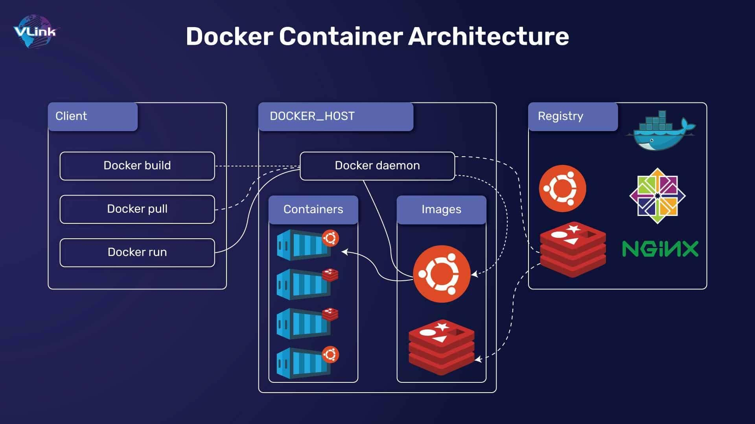

Slide 20
ALMACENAMIENTO VIRTUAL, FUNCIONALIDAD DEL ALMACENAJE, ADMINISTRACIÓN DE RECURSOS Y ENTORNOS VIRTUALIZADOS, DOCKER
CONCEPTOS CLAVE APRENDIDOS

Slide 21
FOMENTA LA INICIATIVA DEL ESTUDIANTE PARA ANTICIPARSE A LOS DESAFÍOS TECNOLÓGICOS, BUSCAR SOLUCIONES EFICACES Y ADAPTARSE CON DISPOSICIÓN A LOS CAMBIOS EN LOS ENTORNOS VIRTUALIZADOS DE ALMACENAMIENTO.
VALOR DE LA SEMANA: PROACTIVIDAD

Slide 22
¡GRACIAS POR SU ATENCIÓN!
DUDAS EN EL FORO SEMANAL DE UEDI

